Slide 1
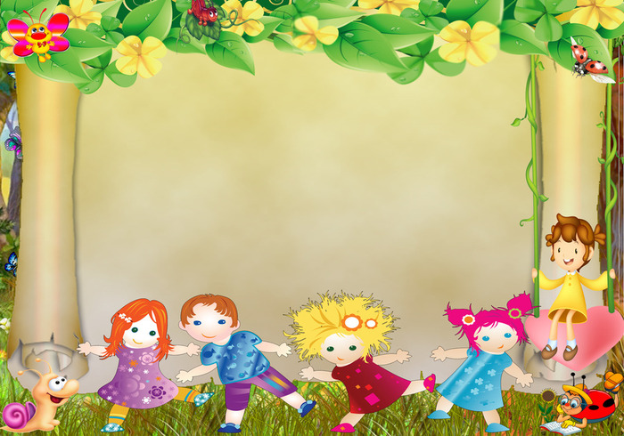
Родительское собрание-игра «Устами младенца» Воспитатель Карпова Ирина Владимировна
Муниципальное дошкольное образовательное учреждение «Детский сад №11 «Золотой петушок» г.Ртищево Саратовской области»

Slide 2
Цель. Приобщить родителей воспитанников старшей группы к участию в жизни детского сада. Создать доброжелательную обстановку, положительные взаимоотношения между родителями и детьми. Достичь оптимального уровня взаимодействия педагогов и семьи через систему социального партнерства и внедрения эффективных форм работы. Продемонстрировать родителям, что коллекционирование высказываний ребенка – необычайно увлекательное, интересное и в то же время серьезное дело.

Slide 3
приветствие, выбор участников игры.

Slide 4
Мы присели за столы и определились с участниками игры.

Slide 5
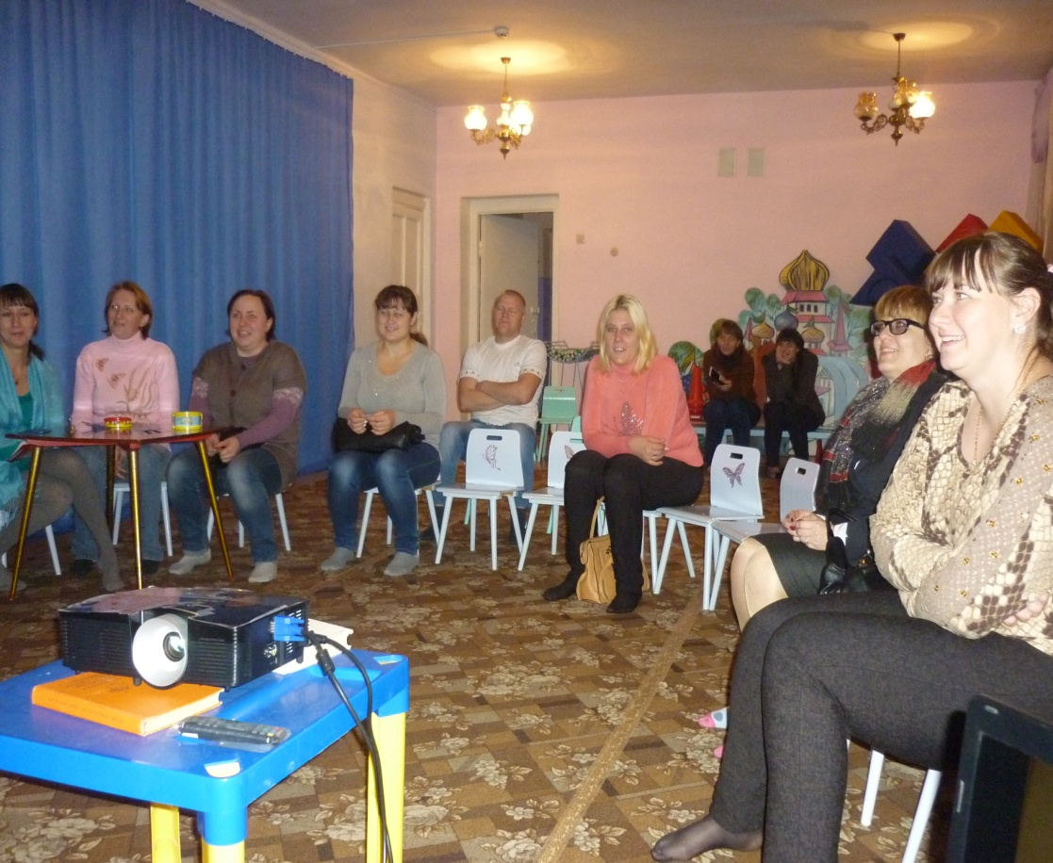
Просмотр презентации по конкурсу: «Обгонялки»

Slide 6
Конкурс «игрушки»

Slide 7
Составление из пазлов символа «единство семьи»

Slide 8
Спасибо за внимание !

